Slide 1

Deep Learning for
Computer Vision with Python
20190101 김규리

Slide 2
Configuring Your Development

Slide 3
Libraries and Packages
프로그래밍 언어: Python
라이브러리: Keras (TensorFlow, Theano 지원), Mxnet (분산된 다중 머신러닝 전문)
이 외에도 OpenCV, scikit-image, scikit-learn 등
Notes:
컴퓨터 비전에 대한 딥러닝을 위해 사용할 기본 라이브러리와 프로그래밍 언어
keras – 네트워크를 신속하게 구축하고 교육할 수 있음

Slide 4
Your First Image Classifier
Notes:
k-NN 분류기에 대해 집중적으로 얘기

Slide 5
Working with Image Datasets
We first must consider the total size of the dataset in terms of bytes
We should always be cognizant of our dataset size before even starting to work with image classification algorithms
Notes:
이미지 dataset 작업 시 byte 단위로 dataset의 총 크기를 고려해야 함.
즉, 이미지 분류 알고리즘을 사용하기 전엔 항상 데이터 집합 크기를 인식해야 함

Slide 6
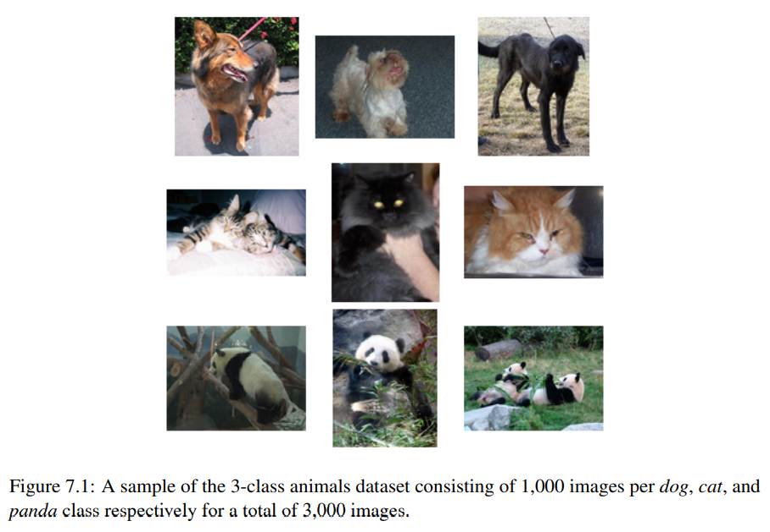
Working with Image Datasets
Introducing the “Animals” Dataset
Notes:
3개의 클래스(개, 고양이, 팬더)로 각 1000장씩 이미지를 갖는 dataset
오버헤드 코드를 쓰지 않고도 우리 기계의 주요 메모리에 쉽게 들어갈 수 있다.
하드웨어 설정에 관계 없이 이 dataset을 사용하여 머신러닝과 딥러닝 기초 배울 수 있다.

Slide 7
Working with Image Datasets
Introducing the “Animals” Dataset
Goal: To leverage the k-NN classifier to attempt to recognize each of these species in an image using only the raw pixel intensities.
Notes:
이번 장 목표: k-NN 분류기를 활용하여 원시 픽셀 강도만 사용하여 이미지에서 각각의 종을 인식하는 것

Slide 8
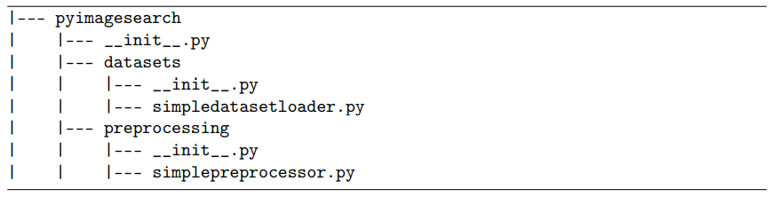
Working with Image Datasets
The Start to Our Deep Learning Toolkit
Images (raw pixel intensities)
Class label associated with each image
Notes:
toolkit: 함께 또는 특정 목적으로 사용하도록 설계된 도구 세트. 문제를 해결하기 위해 특정 기능을 수행하도록 설계된 소프트웨어
pyimagesearch 모듈의 datasets의 submodule이 simpledatasetloader라는 클래스 실행 시작. 여기서 disk에서 작은 이미지 dataset 로드하고 사전 처리해서 결과적으로 1. 영상 2. 각 영상과 연관된 클래스 라벨 반환
그 다음 preprocessing(사전처리)의 submodule 진행하게 되는데 simplepreprocessor은 여기서 종횡비 무시하여 이미지 로드 후 일정한 크기로 크기 조정

Slide 9
Working with Image Datasets
A Basic Image Preprocessor
Machine learning algorithms require all images in a dataset to have a fixed feature vector size
There are a number of ways to accomplish this resizing and scaling, ranging
-> factors of variation
Notes:
k-NN, SVM, CNN과 같은 머신 러닝 알고리즘은 데이터셋의 모든 이미지가 고정된 벡터 사이즈 일 것을 요구

Slide 10
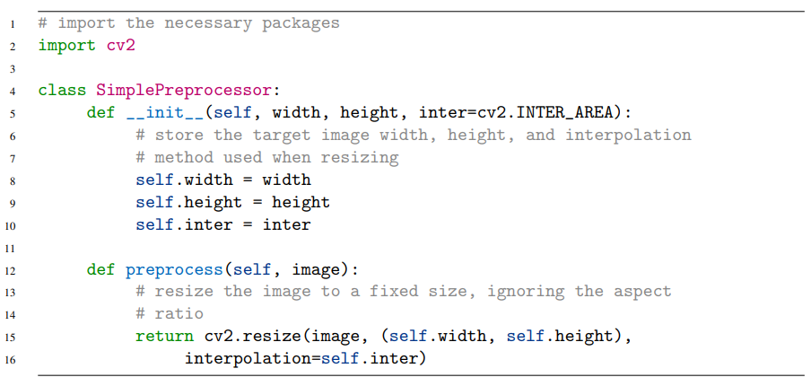
Working with Image Datasets
A Basic Image Preprocessor
Notes:
5번줄에서 파라미터 2개 받는 생성자 정의
10번 줄 inter: 크기를 조정할 때 사용되는 보간 알고리즘을 제어하기 위해 사용하는 선택적 파라미터
사이즈가 변하면 pixel사이의 값을 결정해야 하는데, 이때 사용하는 것이 보간법이고 사이즈를 줄일 땐 INTER_AREA, 사이즈를 크게할 땐 INTER_CUBIC, INTER_LINEAR사용

Slide 11
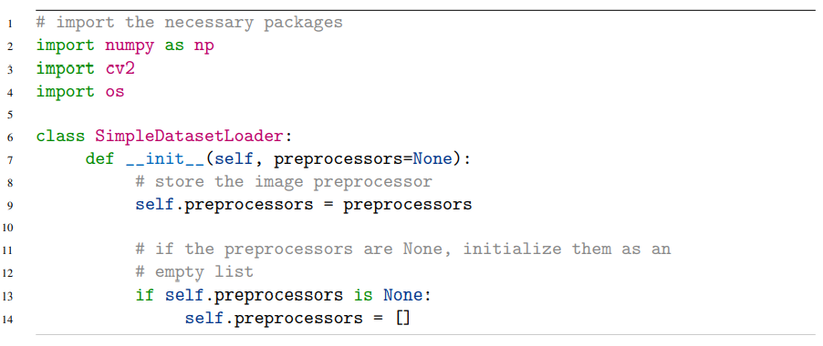
Working with Image Datasets
Building an Image Loader
Notes:
2-4: 숫자 처리를 위한 NumPy, 이미지 경로에서 하위 디렉토리의 이름 추출할 수 있는 os 패키지 가져옴
7에서부터 전처리기를 단일 값이 아닌 리스트로 지정함. (because of Keras)

Slide 12
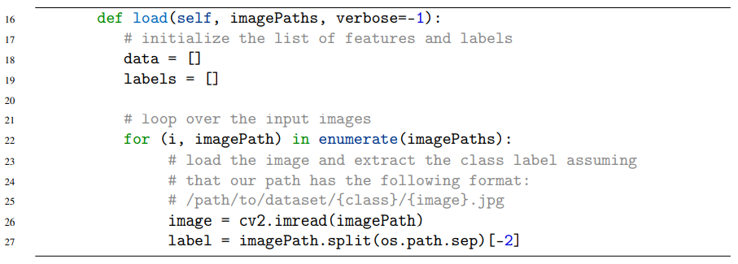
Working with Image Datasets
Building an Image Loader
Notes:
16의 파라미터 imagePaths: 디스크에 있는 dataset의 이미지에 대한 파일 경로를 지정하는 리스트
파라미터 verbose: 콘솔에 대한 업데이트를 프린트하는데 사용됨. 로더가 얼마나 많은 이미지를 처리했는지 감시할 수 있게 해줌
26-27: 각 이미지에 대해 디스크에서 로드하고 파일 경로에 따라 클래스 라벨 추출

Slide 13
Working with Image Datasets
Building an Image Loader
Notes:
데이터셋은 위와 같은 디렉터리 구조를 따른다고 가정
dataset_name(동물) / class = 클래스 라벨의 이름(개, 고양이, 팬더) /

Slide 14
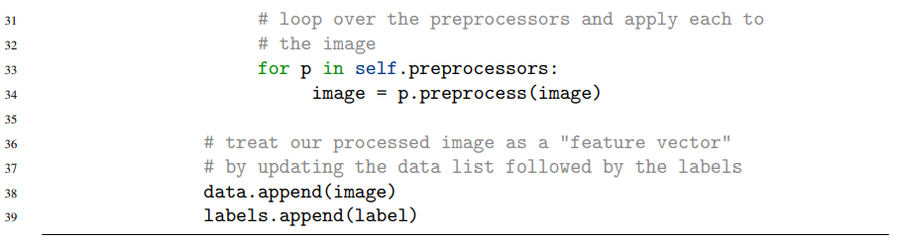
Working with Image Datasets
Building an Image Loader
Notes:
33-34: 각 전처리기들을 루핑해서 이미지에 순차적으로 적용. 이렇게 하면 dataset의 모든 이미지에 적용될 수 있는 전처리기 체인을 형성할 수 있음
38-39: 이미지가 전처리되면 data와 label들 업데이트.

Slide 15
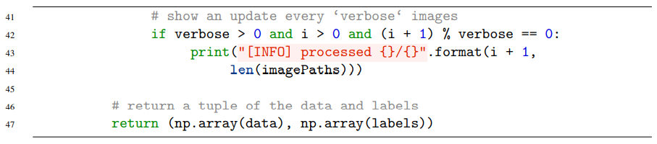
Working with Image Datasets
Building an Image Loader
Notes:
콘솔에 대한 업데이트를 print하고 data와 label을 튜플 반환
지금까지 이미지를 사전처리하고 디스크에서 이미지들을 로드하는 방법에 대한 설명. 이제 이미지 분류 단계로.

Slide 16
k-NN: A Simple Classifier
k-NN algorithm classifies unknown data points by finding the most common class among the k closest examples
Each data point in the k closest data points casts a vote, and the category with the highest number of votes wins
Notes:
k-NN 알고리즘은 k closest examples에서 가장 일반적인 클래스를 찾아 임의의 데이터 포인트를 분류
k closest 데이터 포인트의 각 데이터 포인트는 투표를 해서 가장 많은 표를 얻은 카테고리가 이기게 된다.

Slide 17
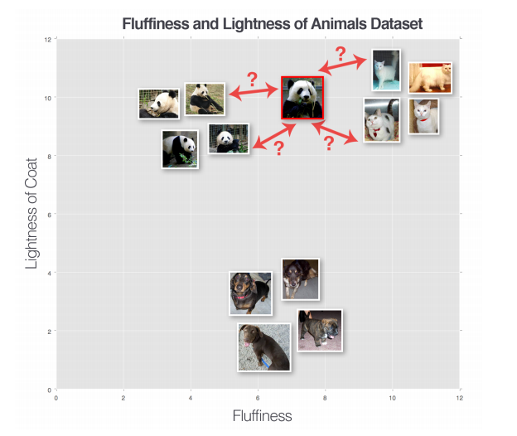
k-NN: A Simple Classifier
Notes:
k-NN 알고리즘이 작동하기 위해, 시각적으로 유사한 영상이 n차원 공간에 서로 가깝게 배치된다고 가정
x축: 동물의 털의 촉감 / y축: 동물의 털의 밝기
k-NN 분류기를 적용하려면 거리 미터법이나 유사성 함수를 선택해야 함. 일반적으로는 유클리드 거리 사용.

Slide 18
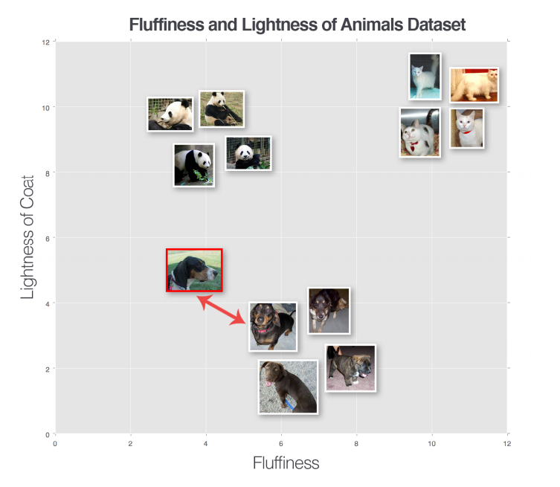
k-NN: A Simple Classifier
A Worked k-NN Example
Notes:
single neighbor만을 사용하여 분류

Slide 19
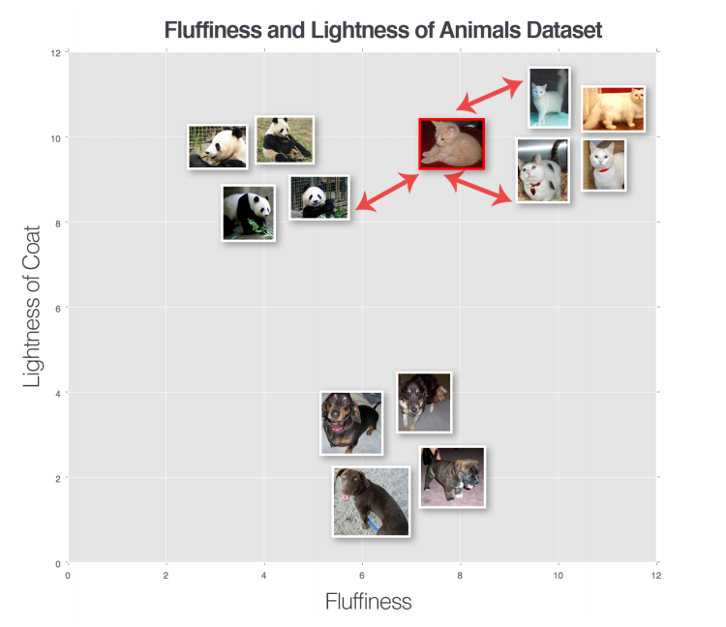
k-NN: A Simple Classifier
A Worked k-NN Example
Notes:
k=3일 때(앞선 예시는 k=1) 고양이 2마리와 팬더 1마리 발견. 고양이 부분이 다수표 가져서 고양이로 분류할 것
(만약 동점일 경우 k-NN 알고리즘은 무작위로 동점 라벨 중 하나 선택)

Slide 20
k-NN: A Simple Classifier
k-NN Hyperparameters
There are two clear hyperparameters that we are concerned with when running the k-NN algorithm
-> the value of k, the actual distance metric
Notes:
k-NN 알고리즘을 실행할 때 고려해야할 두 개의 명확한 하이퍼파라미터가 있다.
k=1과 같이 너무 작으면 효율성은 향상되나 노이즈나 특이 데이터 포인트는 영향 받기 쉬움. k가 너무 크면 분류 결과가 over-smoothing 되어서 편견을 증가시킬 수 있음

Slide 21
k-NN: A Simple Classifier
Implementing k-NN
Step #1 – Gather Our Dataset
Step #2 – Split the Dataset
Step #3 – Train the Classifier
Step #4 - Evaluate
Notes:
챕터의 목표는 동물 데이터셋의 raw pixel 강도에 대한 k-NN 분류기를 트레인시키고 이를 사용해 임의의 동물 이미지를 분류하는 것. 이를 위해 예전에 소개했던 4단계 파이프라인 사용.
1: 1000장씩 3000장 이미지 구성. RGB color space, 32x32 크기로 전처리 / 2: 트레인, 테스트 분할 / 4: 성능 평가

Slide 22
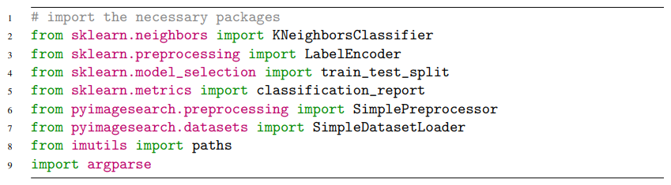
k-NN: A Simple Classifier
Implementing k-NN
Notes:
필요한 파이썬 패키지 import

Slide 23
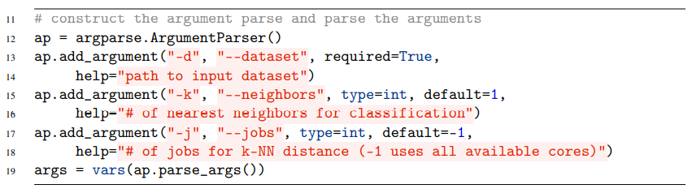
k-NN: A Simple Classifier
Implementing k-NN
Notes:
dataset: 입력 이미지 데이터셋이 디스크에 있는 경로
neighbor(선택적): k-NN 알고리즘을 사용할 때 적용할 인접 네트워크 k 개수
jobs(선택적): 입력 데이터 포인트와 train set 사이의 거리 계산 시 실행할 동시 작업 수.(-1은 프로세서에서 사용 가능한 모든 코어 사용)

Slide 24
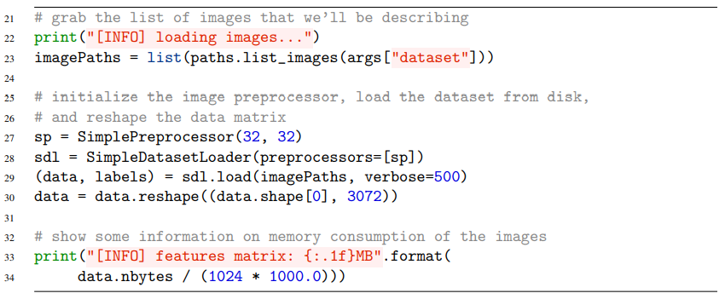
k-NN: A Simple Classifier
Implementing k-NN
Notes:
데이터셋에 포함된 이미지 파일 경로를 가져와 로드 및 전처리 수행
27-28: 전처리기, 로더 초기화
29: load를 호출하여 디스크에서 실제 이미지 데이터셋 로드됨
30: shape는 (3000, 32, 32, 3)으로 데이터셋에 3천장 이미지 있음을 나타냄. 하지만 k-NN 알고리즘 적용하려면 단일 픽셀 강도 리스트로 평활화해야해서 (3000, 3072)로 평탄화함
33-34: 어레이가 소비하는 바이트수를 메가바이트로 변환
여기까지가 파이프라인 1단계

Slide 25
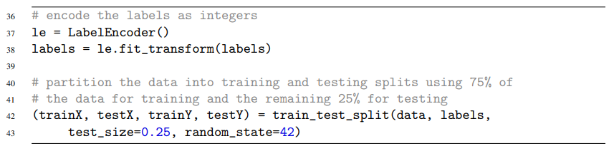
k-NN: A Simple Classifier
Implementing k-NN
Notes:
트레인/테스트 분할(2단계)
37-38: 고양이-0, 개-1, 팬더-2,에 매핑할 수 있게 해줌
42-43: 트레인 및 테스트 분할 계산은 train_test_split 함수로 처리. 여기서는 트레인용 데이터가 75%. 일반적으로 X 변수로 트레인 및 테스트 데이터셋 참조하고 Y 변수로 라벨 참조

Slide 26
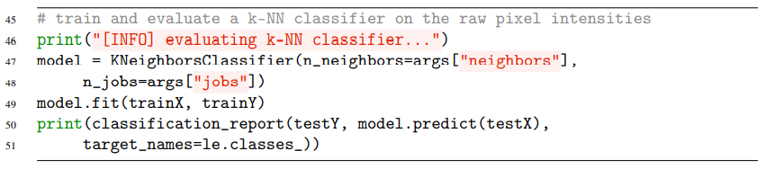
k-NN: A Simple Classifier
Implementing k-NN
Notes:
k-NN분류기 만들고 평가(3, 4단계)
47-48: KNeighborsClassifier 클래스 초기화
49: 여기서는 실제 학습은 없지만 fit 메소드를 호출하여 분류기 훈련시킴
50-51: 분류기 평가

Slide 27
k-NN: A Simple Classifier
k-NN Results
Obtained 52% accuracy
“Panda” class was correctly classified 79% of the time, “Dog” and “Cat” obtain substantially lower classification accuracy at 39% and 36%
Notes:
이는 학습을 하지 않은 분류기에서는 나쁘지 않은 결과라고 함
팬더가 주로 검은색/흰색이라 구별됨. 반면 개와 고양이는 유사한 털의 음영 갖고 이들을 구별하는데에 있어 ‘색감’이란 요소를 사용할 수 없기 때문에 이같은 결과 초래. 이미지에서의 배경 잡음도 정확도에 한 몫 함.

Slide 28
Summary
Main advantage of the k-NN algorithm is that it's extremely simple to implement and understand
The first drawback is that it doesn’t actually “learn” anything
Without specialized data structures, the k-NN algorithm scales linearly with the number of data points, making it not only practically challenging to use in high dimensions
Notes:
k-NN 알고리즘의 주요 장점은 구현하고 이해하는 것이 매우 간단하다는 것, 또한 분류기를 훈련시키는데 전혀 시간이 걸리지 않음.
단순하고 직관적이지만 치명적 단점 존재. 첫째, 실제로 아무것도 학습하지 않음. 알고리즘이 오류를 범했을 때 나중에 분류할 수 있도록 스스로를 수정하고 개선할 수 있는 방법이 없음
전문 데이터 구조가 없는 k-NN 알고리즘은 데이터포인트 수에 따라 선형적으로 확장되어 높은 차원에 사용하기 어려울 뿐만 아니라 이론적으로도 사용 어려움
k-NN 알고리즘을 이용한 이미지 분류 기준을 얻었으므로, 여기서 더 확장하여 높은 정확도의 이미지 분류기를 만들 수 있음

Slide 29
Thank you
감사합니다!

